Slide 1




Power BI
Sesión 7
WWW.IZIED.COM
Notes:
En estas diapositivas tienes todas las opciones que podrías usar en una presentación, recuerda que puedes duplicar las diapositivas las veces que quieras (intenta que el mismo diseño no se replique varias veces consecutivamente para poder hacer la diapositiva mas dinámica).

Slide 2
Objetivos sesión 7
Formato condicional
Visualizaciones interactivas (mapas, tarjetas, medidores)
Personalización de temas
Notes:
El texto debe quedar dentro del bloque con margen gris, tal y como indica arriba

Slide 3


Formato condicional

Slide 4
Formato condicional en Power BI
Formato condicional en Power BI es la capacidad de cambiar automáticamente el aspecto de un visual (colores, iconos, barras de datos, títulos, fondos, etc.) según los valores o el contexto de tus datos.
No altera los datos, solo cómo se ven.
Funciona en tablas/matrices (fondo, fuente, iconos, barras), gráficos (Data colors → fx), y tarjetas/gauges/KPI (valor, título, fondo).
Se activa con tres enfoques:
Escala de color (gradiente por valor).
Reglas (“si > 10% entonces verde”).
Valor de campo (Field value): una medida DAX decide el color/URL → es el método más flexible.
Notes:
En esta diapositiva puedes colocar imágenes, crear tus tablas, gráficos etc.

Slide 5
Formato condicional en Power BI
Dónde se aplica
Tabla/Matriz
Color de fondo, fuente, barras de datos, iconos, Web URL e Image URL.
Gráficos (barras, columnas, líneas, etc.)
Data colors → fx (por serie o por punto), Data labels → fx, Background/Title → fx.
Tarjetas/KPI/Medidor (gauge)
Color del valor, título y fondo mediante fx.
Modos
Color scale (gradiente).
Rules (umbrales tipo “si > 10% entonces verde”).
Field value (una medida devuelve color HEX, URL o texto).
Notes:
En esta diapositiva puedes colocar imágenes, crear tus tablas, gráficos etc.

Slide 6
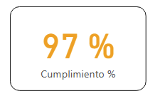
Formato condicional en Power BI
Ejemplo mínimo (semáforo por cumplimiento):
Cumplimiento % := DIVIDE([Ventas Netas], [Meta Ventas])
Color Semáforo :=
SWITCH(TRUE(),
[Cumplimiento %] >= 1, "#2E7D32",
[Cumplimiento %] >= 0.8, "#F9A825",
"#C62828"
)
Luego, en el visual: Data colors → fx → Field value = Color Semáforo.
Notes:
En esta diapositiva puedes colocar imágenes, crear tus tablas, gráficos etc.

Slide 7
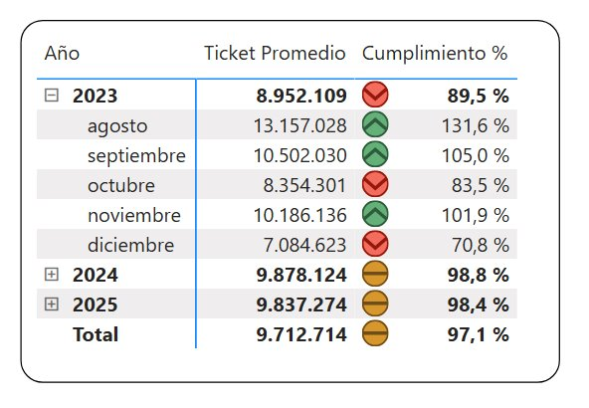
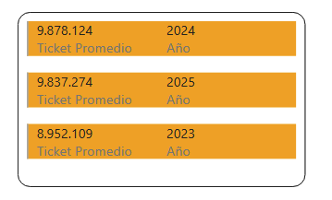
Formato condicional en Power BI
Semáforo por cumplimiento:
Notes:
En esta diapositiva puedes colocar imágenes, crear tus tablas, gráficos etc.

Slide 8
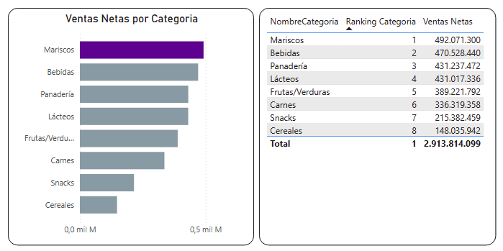
Formato condicional en Power BI
Semáforo por cumplimiento:
Ranking Categoria = RANKX(ALLSELECTED(categorias[NombreCategoria]), [Ventas Netas], , DESC,Dense)
Notes:
En esta diapositiva puedes colocar imágenes, crear tus tablas, gráficos etc.

Slide 9
Formato condicional en Power BI
Buenas prácticas (lo que realmente ayuda)
Field value es el modo más flexible (colores, textos y URLs). Devuelve HEX (ej. #2E7D32).
Usa ALLSELECTED cuando quieras calcular “participación” dentro del contexto de la página (respeta slicers).
En matriz, usa ISINSCOPE() para distinguir filas vs totales/subtotales.
Evita gradientes si necesitas lectura precisa; usa reglas o field value con semáforos.
Añade título/tooltip dinámico para explicar por qué cambió el color (menos confusión para el alumno).
Paletas accesibles (rojo/verde con apoyo de iconos o etiquetas).
Notes:
En esta diapositiva puedes colocar imágenes, crear tus tablas, gráficos etc.

Slide 10
Interactividad entre objetos visuales.

Slide 11
Interactividad entre objetos visuales.
¿Qué es la interactividad en Power BI?
La interactividad entre objetos visuales permite que las distintas visualizaciones de una misma página del informe respondan dinámicamente a las acciones del usuario. Cuando un usuario hace clic o selecciona un elemento en una visualización, las demás visualizaciones se actualizan automáticamente para reflejar esa selección.
Esta funcionalidad transforma los informes estáticos en herramientas dinámicas de exploración y análisis, promoviendo descubrimientos y toma de decisiones más informadas.
Objetivos de la interactividad
Permitir explorar datos en profundidad sin necesidad de filtros manuales.
Generar un flujo narrativo dinámico, según la interacción del usuario.
Mejorar la usabilidad y comprensión de los dashboards.
Facilitar el análisis contextual y comparativo.
Notes:
En el bloque de texto de esta diapositiva, puedes poner el texto con viñetas para anotar ideas, conceptos, cosas importantes etc. También puedes resaltar partes importantes del texto y poniéndolas en el color que se muestra en el ejemplo.

Slide 12
Interactividad entre objetos visuales.
Formas de interactividad entre objetos visuales
Mecanismo | Descripción
Selección en gráficos | Al hacer clic en un elemento (ej: una barra), se filtran o resaltan los demás visuals.
Segmentadores sincronizados | Un slicer aplicado afecta múltiples páginas o elementos visuales.
Cruzamiento de visuales | Un visual afecta a otro mediante resaltado cruzado (cross highlighting).
Exploración jerárquica (drill) | Permite navegar desde una vista general hasta el detalle de datos jerárquicos (ej: Año → Mes → Día).
Marcadores y botones | Permiten crear experiencias tipo app o informes guiados, con navegación personalizada.
Notes:
En el bloque de texto de esta diapositiva, puedes poner el texto con viñetas para anotar ideas, conceptos, cosas importantes etc. También puedes resaltar partes importantes del texto y poniéndolas en el color que se muestra en el ejemplo.

Slide 13
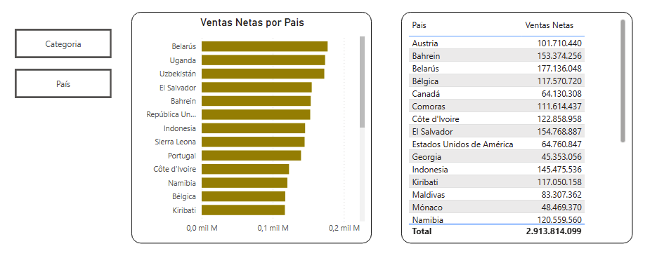
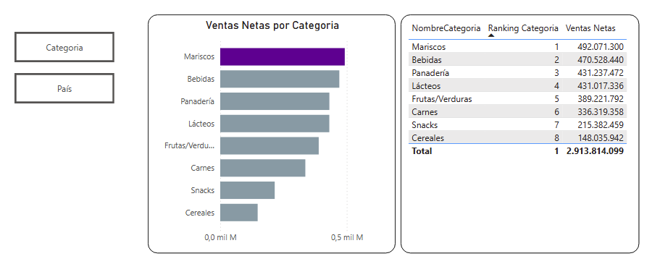
Interactividad usando marcadores
Notes:
En el bloque de texto de esta diapositiva, puedes poner el texto con viñetas para anotar ideas, conceptos, cosas importantes etc. También puedes resaltar partes importantes del texto y poniéndolas en el color que se muestra en el ejemplo.

Slide 14
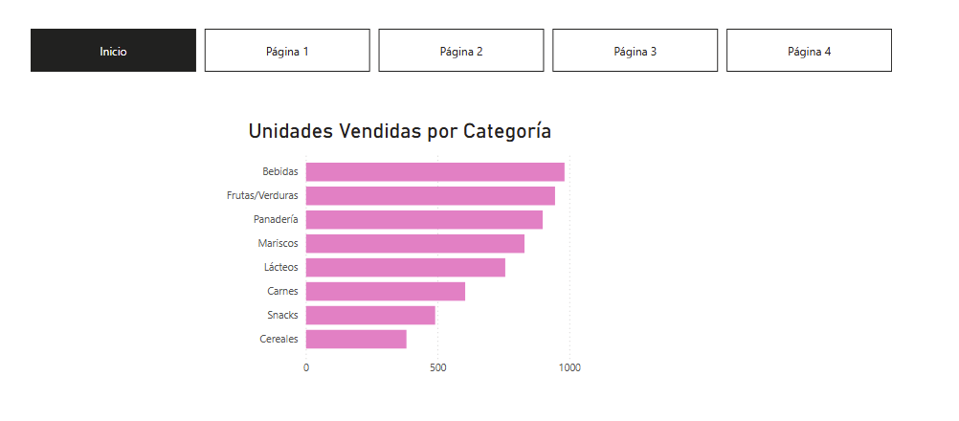
Interactividad usando navegador de páginas
Notes:
En el bloque de texto de esta diapositiva, puedes poner el texto con viñetas para anotar ideas, conceptos, cosas importantes etc. También puedes resaltar partes importantes del texto y poniéndolas en el color que se muestra en el ejemplo.

Slide 15
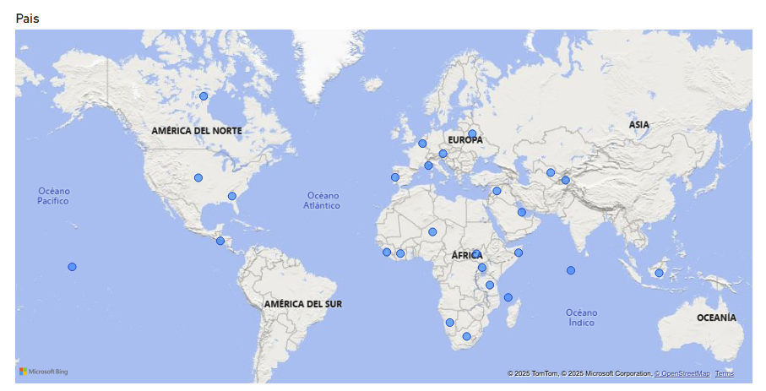
Interactividad usando mapas
Notes:
En el bloque de texto de esta diapositiva, puedes poner el texto con viñetas para anotar ideas, conceptos, cosas importantes etc. También puedes resaltar partes importantes del texto y poniéndolas en el color que se muestra en el ejemplo.

Slide 16
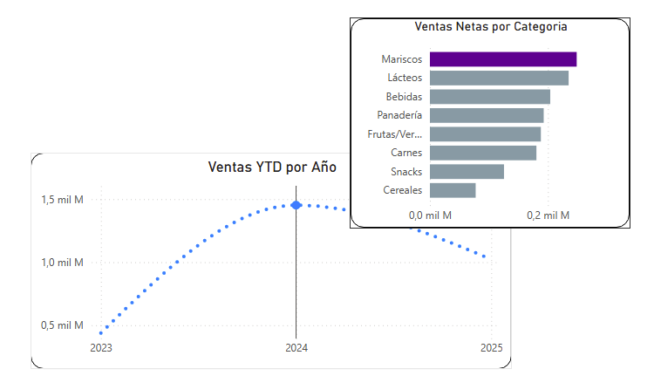
Interactividad Tooltips
Notes:
En el bloque de texto de esta diapositiva, puedes poner el texto con viñetas para anotar ideas, conceptos, cosas importantes etc. También puedes resaltar partes importantes del texto y poniéndolas en el color que se muestra en el ejemplo.

Slide 17
Interactividad entre objetos visuales.
Buenas prácticas
Diseña tus páginas para que las interacciones guíen el análisis, no lo confundan.
Usa interacciones visuales en lugar de agregar múltiples filtros manuales.
Evita saturar la página con visuales que se afectan mutuamente de forma caótica.
Sincroniza segmentadores si esperas mantener contexto entre páginas.
Notes:
En el bloque de texto de esta diapositiva, puedes poner el texto con viñetas para anotar ideas, conceptos, cosas importantes etc. También puedes resaltar partes importantes del texto y poniéndolas en el color que se muestra en el ejemplo.

Slide 18
Personalización de temas

Slide 19
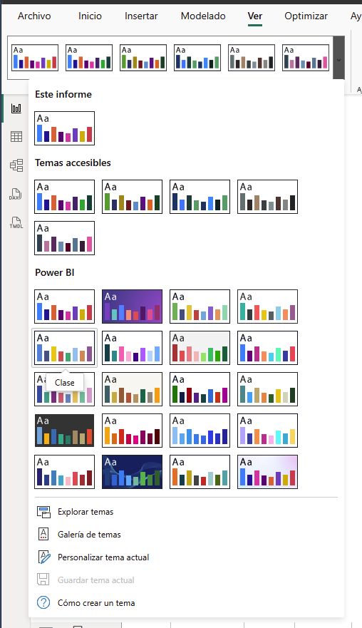
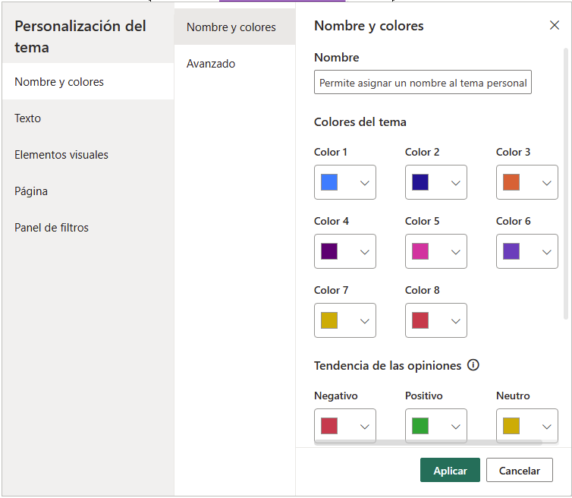
Personalizar temas en PBI
Notes:
En el bloque de texto de esta diapositiva, puedes poner el texto con viñetas para anotar ideas, conceptos, cosas importantes etc. También puedes resaltar partes importantes del texto y poniéndolas en el color que se muestra en el ejemplo.

Slide 20
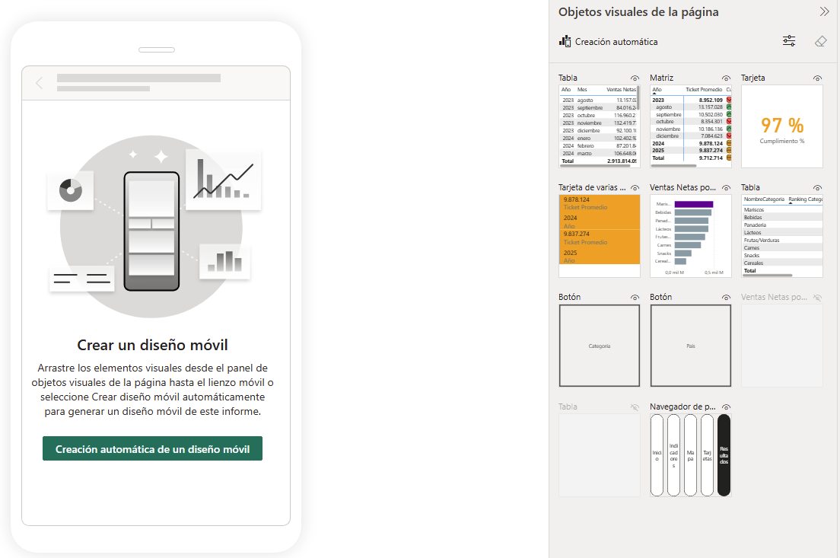
Personalizar temas en PBI
Notes:
En el bloque de texto de esta diapositiva, puedes poner el texto con viñetas para anotar ideas, conceptos, cosas importantes etc. También puedes resaltar partes importantes del texto y poniéndolas en el color que se muestra en el ejemplo.

Slide 21
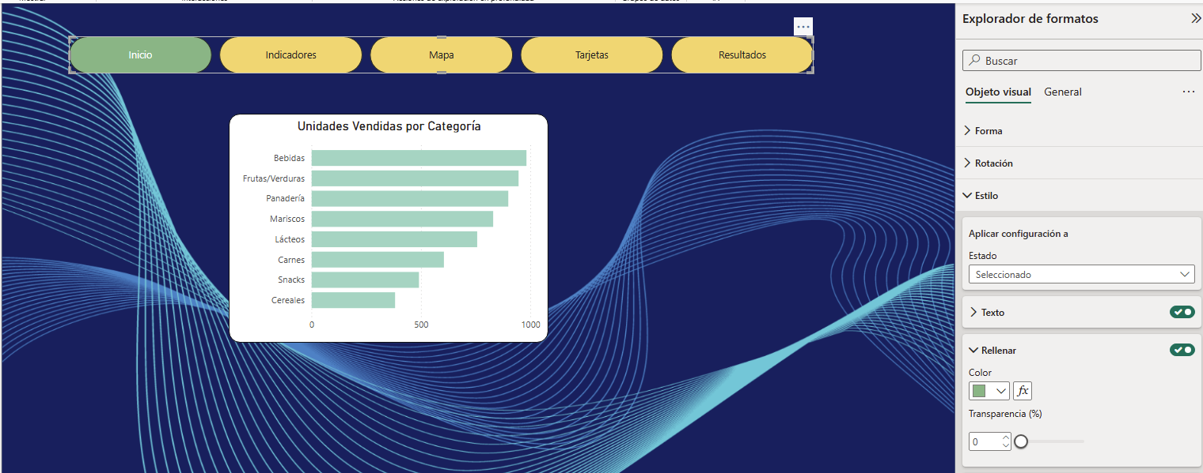
Personalizar temas en PBI
Notes:
En el bloque de texto de esta diapositiva, puedes poner el texto con viñetas para anotar ideas, conceptos, cosas importantes etc. También puedes resaltar partes importantes del texto y poniéndolas en el color que se muestra en el ejemplo.

Slide 22


